Slide 1
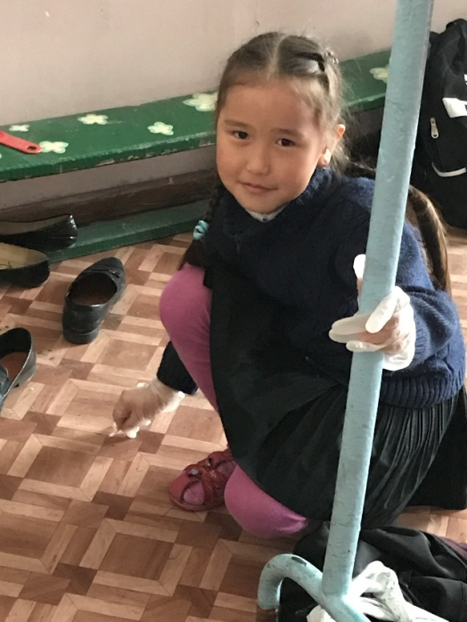
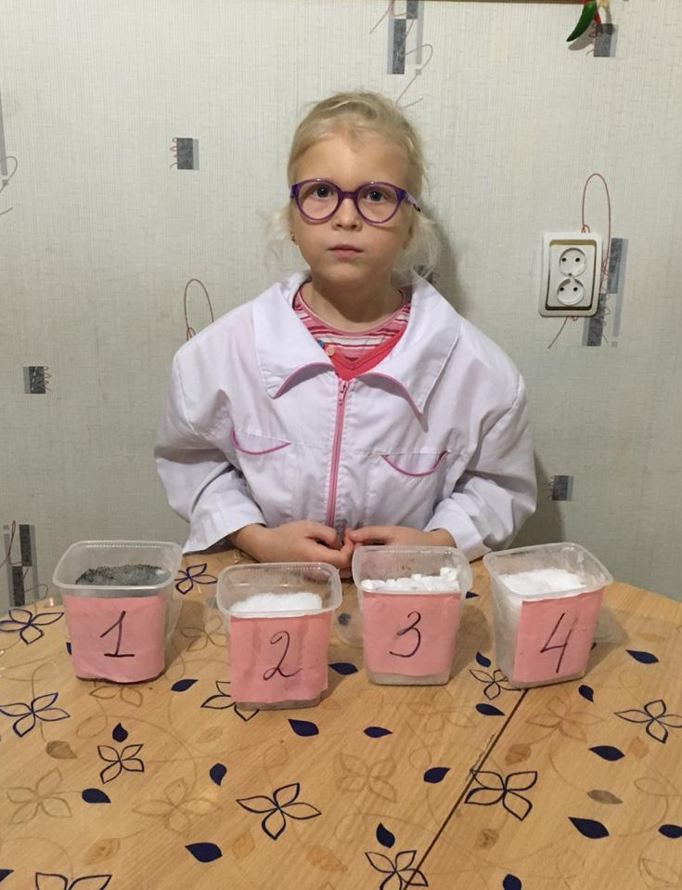
Муниципальное бюджетное общеобразовательное учреждение
«Усть-Нерская гимназия»
Исследовательская работа на тему:
«Пыль в жизни человека»
Работу выполнили: Ядреева Татьяна и
Шмелёва Виктория,
МБОУ «Усть –Нерская гимназия», 3 б класс
Руководитель:
Кабачкова Александра Геннадьевна, учитель начальных классов

Slide 2
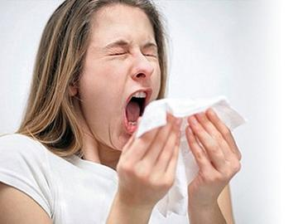
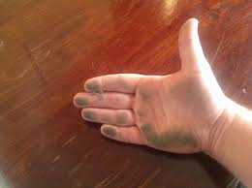
Очень часто мы слышим от взрослых такие слова: «Здесь нечем дышать!» «Сколько здесь пыли!». Мы решили узнать, что такое пыль? Из чего она состоит, вредна ли пыль для здоровья человека? Как с ней бороться? И можно ли раз и навсегда избавиться от пыли?
Актуальность проекта

Slide 3
Проблема:
Нас заинтересовал вопрос: Почему в наших домах и в посёлке так много пыли? Опасна ли пыль для здоровья человека?
Цель работы:
Определить, от чего зависит уровень запыленности дома и улицы.

Slide 4
Задачи проекта:
Узнать: что такое пыль и из чего она состоит.
Выявить причины запыленности улиц и помещений дома.
Рассмотреть влияние пыли на здоровье человека.
Определить меры борьбы с пылью.

Slide 5
Объект исследования: экологическое пространство дома и улицы.
Предмет исследования: степень запыленности помещений и улицы.
Методы исследования:
- наблюдение, сравнение;
- анализ данных.
Результат исследования: на основе анализа полученных данных разработать меры борьбы с пылью в домах.

Slide 6
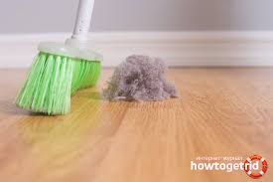
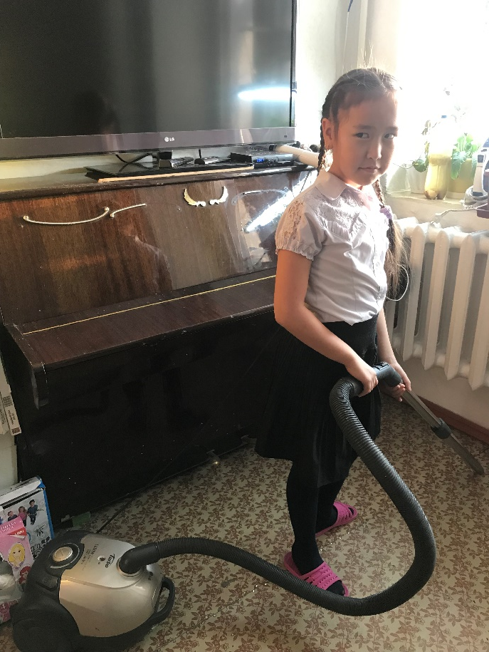
Гипотеза:
Предположим, что пыль может быть причиной различных заболеваний у человека.

Slide 7
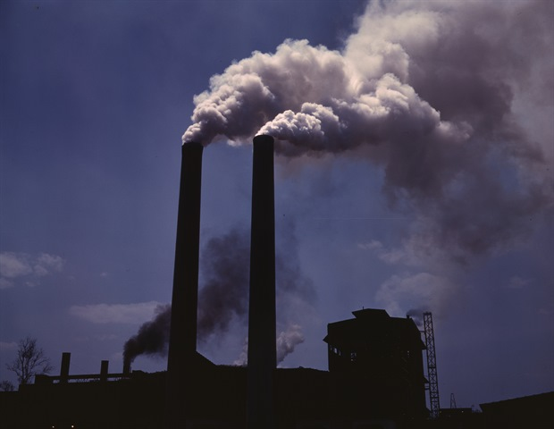
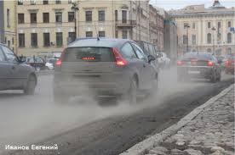
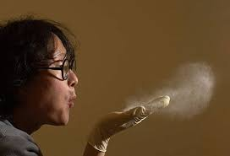
Основная часть:
Что такое пыль?
Пыль – это мелкие твердые частицы органического или минерального происхождения , которые разносятся по воздуху. Под воздействием влаги пыль превращается в грязь.
Пыль встречается повсюду – на улице, дома, на работе… она содержит глину, частицы песка, пыльцу растений, мельчайшие обломки стекла, высохшие фрагменты животных, к примеру, кусочки лапок тараканов и пауков. Пыль так же может содержать и живые организмы – плесень, грибки и микроскопических клещей.

Slide 8
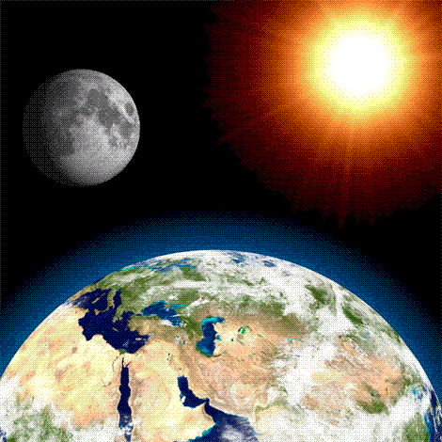
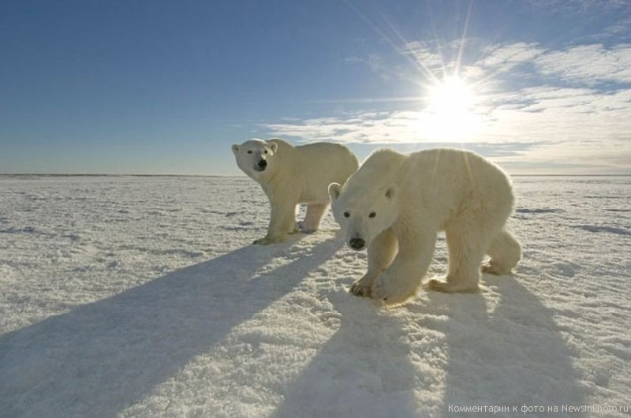
Интересные факты
1.Наша планета тяжелеет, каждый год на Земле оседает 10 тонн космической пыли
2.Ежедневно человек вдыхает около двух столовых ложек разнообразной пыли (это зависит от вида трудовой деятельности человека).
Больше чем наполовину пыль состоит из частичек омертвевшей человеческой кожи. Каждый из нас сбрасывает до 450 г омертвевшей кожной ткани в год. Если подсчитать, сколько пыли производит один класс, то это будет 11кг 250 г.
Самый чистый воздух можно найти только на Северном полюсе.

Slide 9
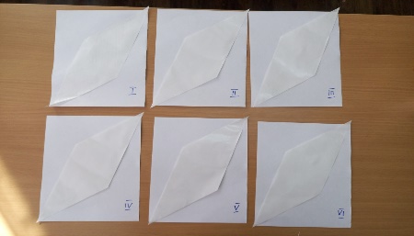
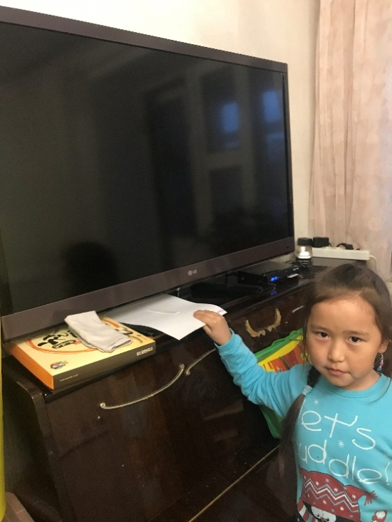
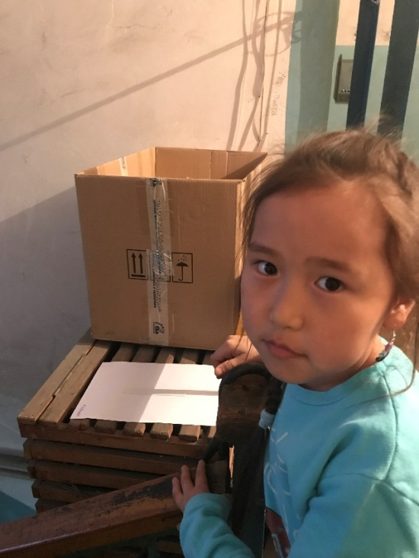
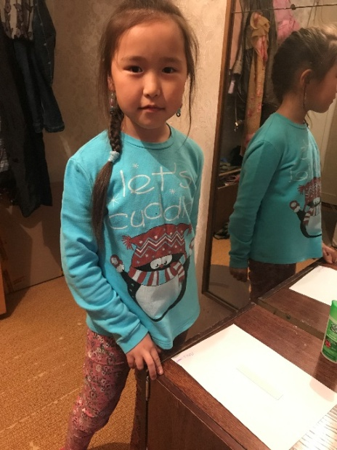
I этап: изучить уровень запыленности комнат в квартире. Для этого я разложила белую клейкую бумагу в комнатах: в кухне, зале, в прихожей, в общем коридоре дома.

Slide 10
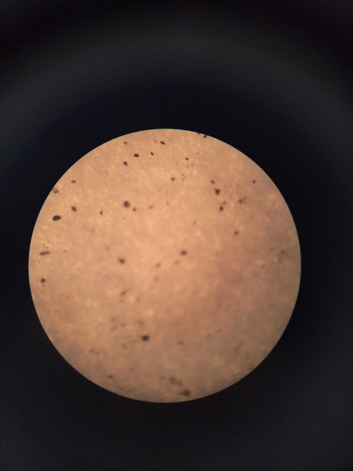
Через 3 дня, собрала листочки и подвела итоги. Для исследования я использовала лупу, микроскоп и получила следующие результаты, самый чистый лист оказался на кухне, а самый запыленный – в раздевалке.
?

Slide 11
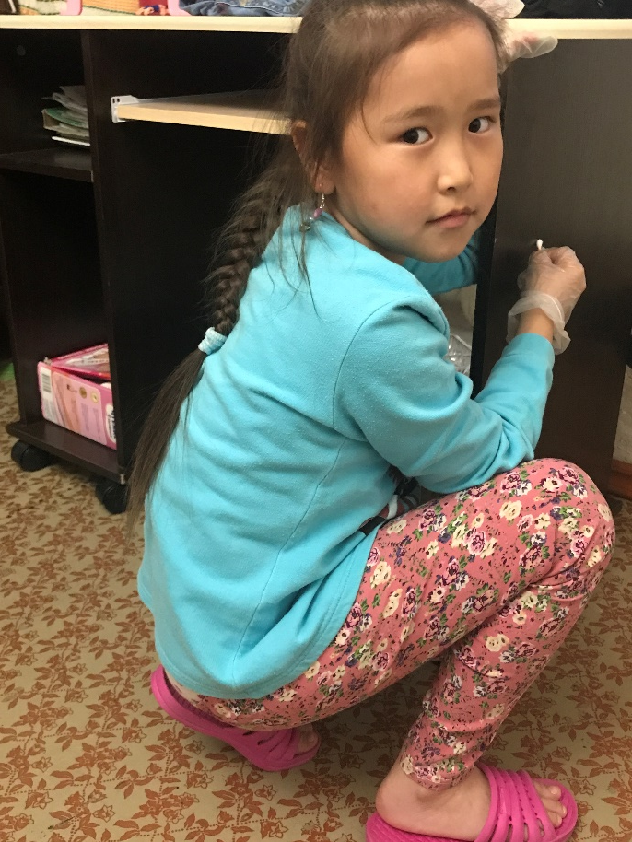
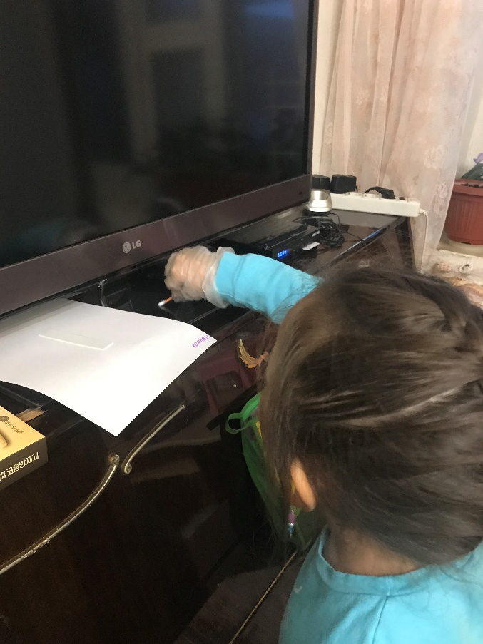
Сбор образцов ватными палочками с разных поверхностей в квартире в тех же местах, где были разложены клейкие ленты

Slide 12
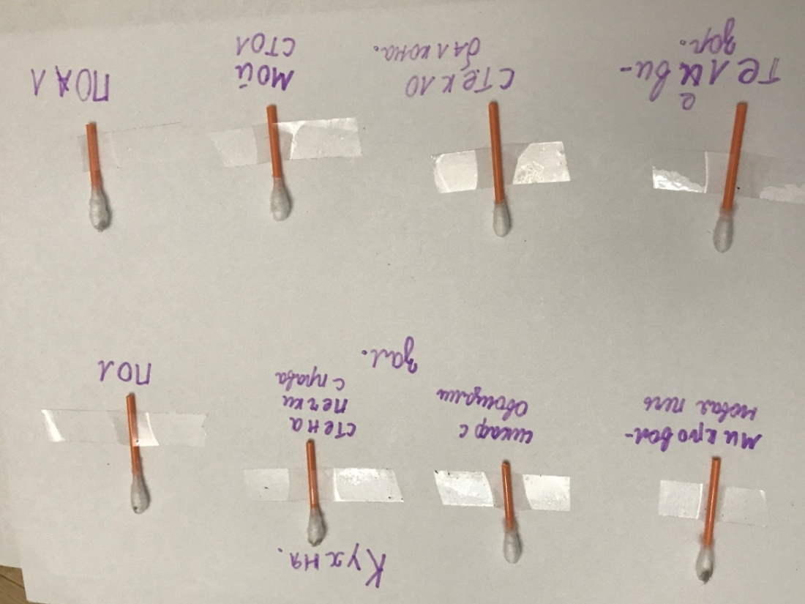
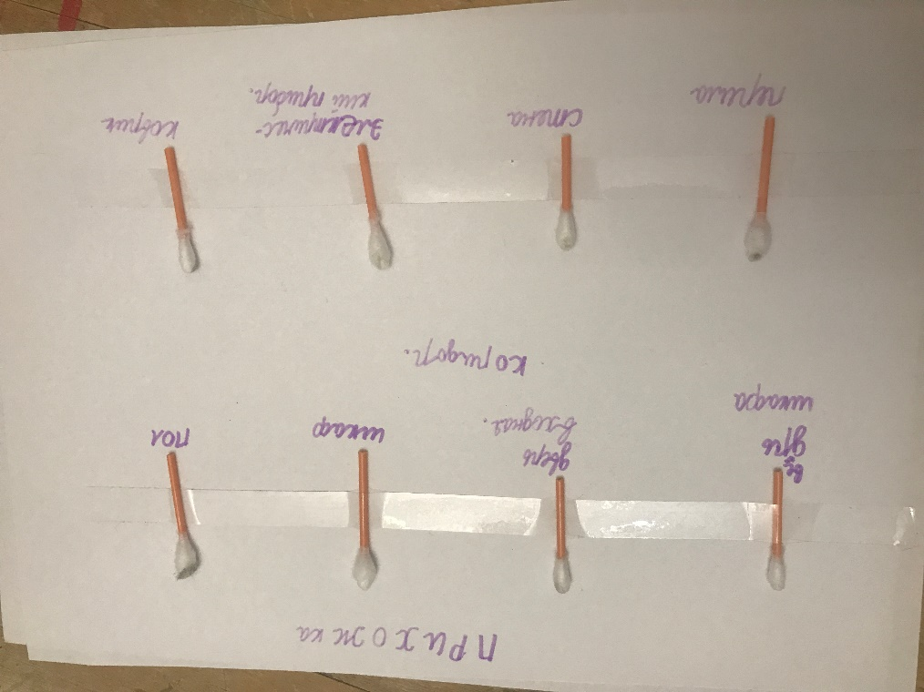
Собранные образцы пыли

Slide 13
Где больше всего пыли в доме?
 | Сколько раз в день делается влажная уборка | Сколько человек в среднем посещают помещение | Переобуваются ли при входе
Кухня | Ежедневно | 4 | да
Зал | Один раз в неделю | 4 | да
Прихожая | Один раз в неделю | 4 | да
Общий коридор дома | 1 раз в две недели | 20 | нет
Пыль любит ковровые покрытия – в них она может накапливаться, а потом разноситься по всем комнатам. Из-за статического напряжения пыль оседает на телевизорах и мониторах компьютеров.
Книги тоже накапливают пыль дома за счет своей шероховатости.

Slide 14
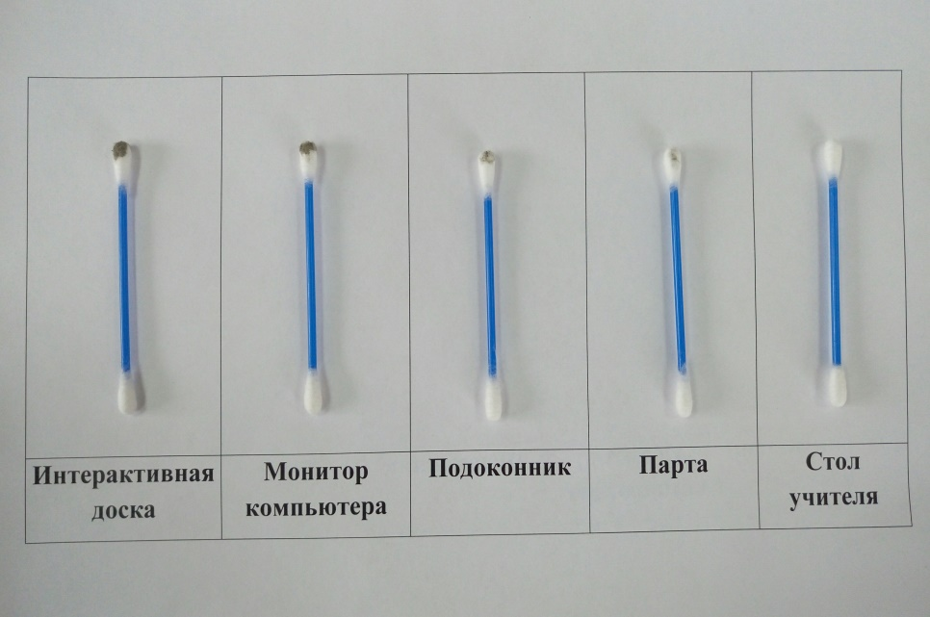
Исследую самое запыленное место в классе. Взяв ватные палочки, провожу ими по следующим поверхностям: монитор компьютера, парты, учительский стол, интерактивную доску, подоконник.
Самым запыленным местом оказались монитор компьютера и интерактивная доска. Виной всему статическое напряжение, которое притягивает частицы пыли.

Slide 15
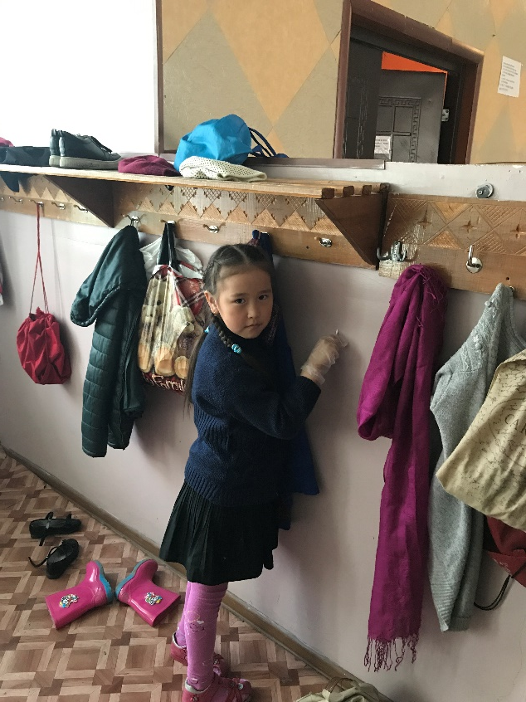
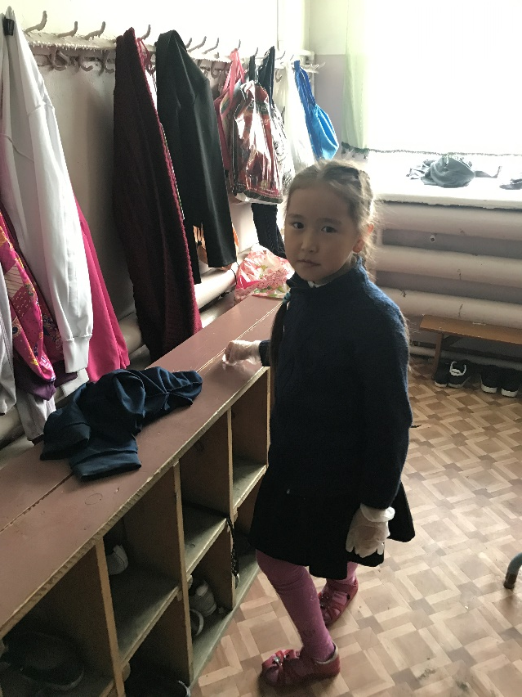

Сбор пыли в раздевалке

Slide 16
 | Сколько раз в день делается влажная уборка | Сколько человек в среднем посещают помещение | Переобуваются ли при входе
Коридор 2 этажа | после каждой перемены | 144 | да
Столовая | после каждого приема пищи | 306 | да
кухня | постоянно | 3 | да
3 «А» класс | 1 раз в день | 26 | да
3 «Б» класс | 1 раз в день | 21 | да
Раздевалка | 2 раза в день | 306 | да
Из данной таблицы следует, что самая большая посещаемость в раздевалке и коридоре. По первому исследованию – самое запыленное место это раздевалка и коридор, потому что там находится наибольшее количество людей. Здесь люди находятся в постоянном движении: дети раздеваются (оставляют верхнюю одежду, обувь), бегают, выходят на улицу, заходят обратно. Воздух находится в непрерывном движении – отсюда пыль разносится по всей школе.

Slide 17
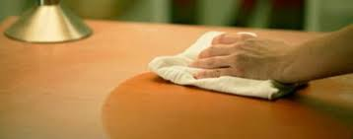
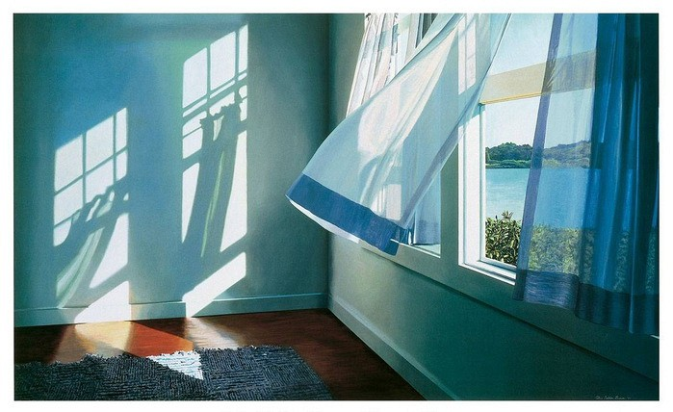
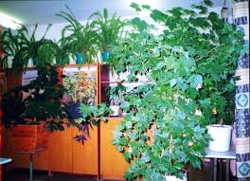
Меры борьбы с пылью в помещениях
1. Ежедневно проводить влажную уборку помещения с использованием моющих средств.
2. Проветривать классные комнаты.
3. Озеленять помещения школ. По исследовательским данным некоторые растения способны очищать воздух в комнатах от вредных летучих соединений.
4. Носить сменную обувь.
5. Ионизировать воздух. Ионизатор очищает воздух от пыли, которая заряжена отрицательно и оседает на пол и стены, а не висит в воздухе и не вдыхается легкими человека.
6. Протирать мониторы компьютеров и интерактивные доски, используя специальные влажные салфетки.

Slide 18
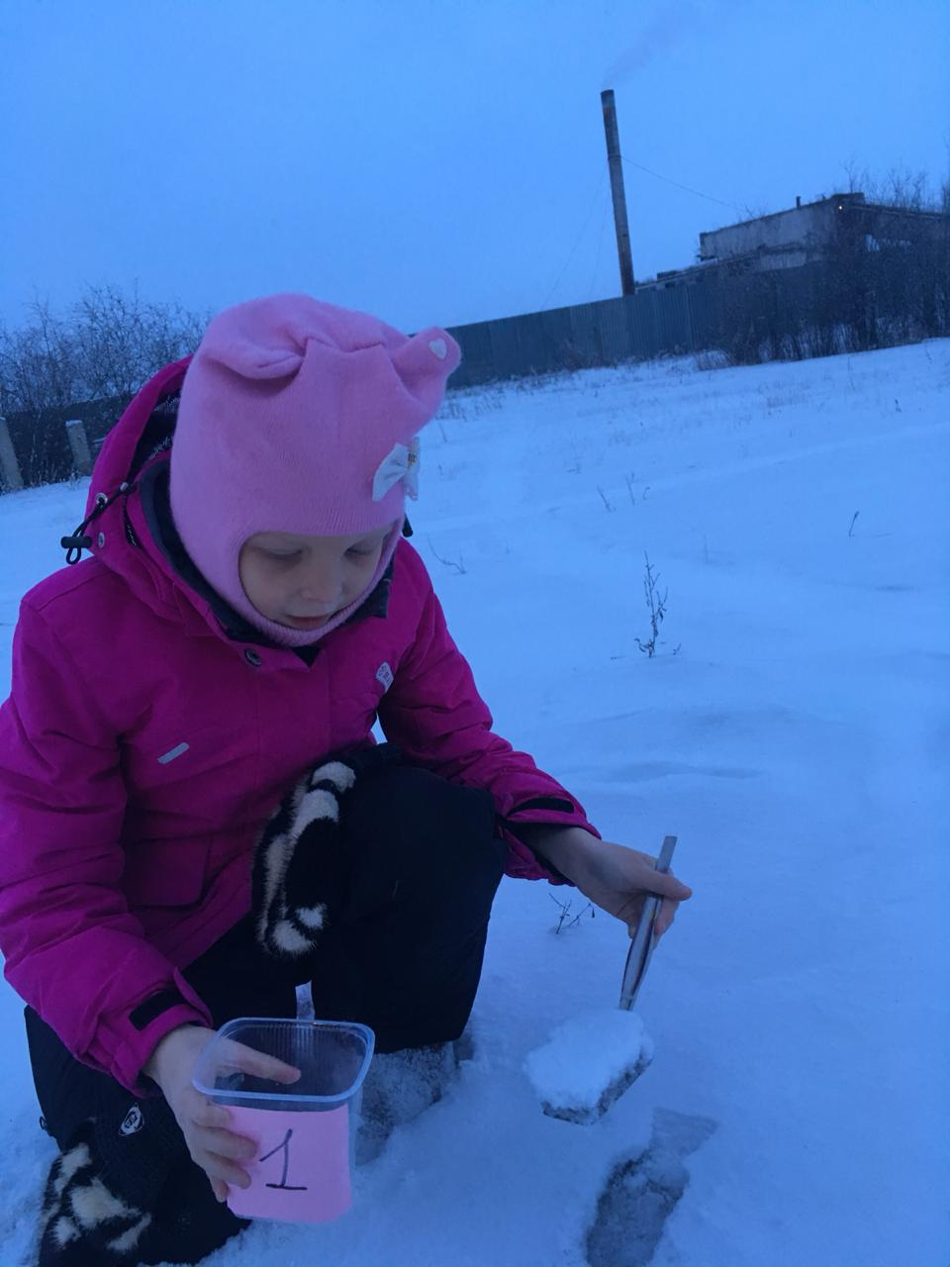
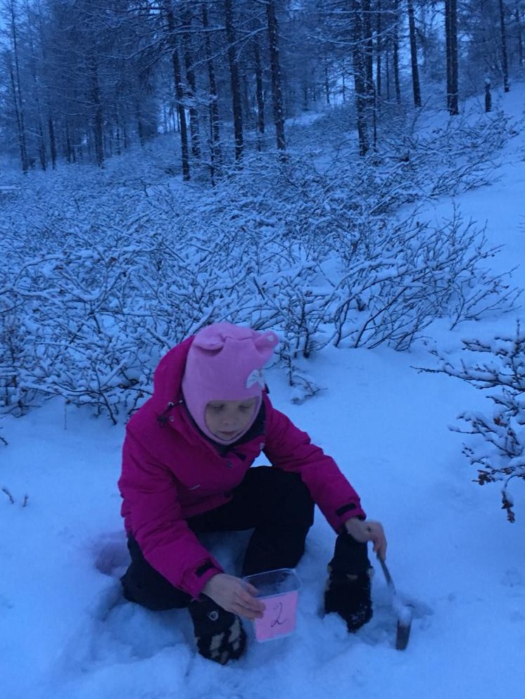
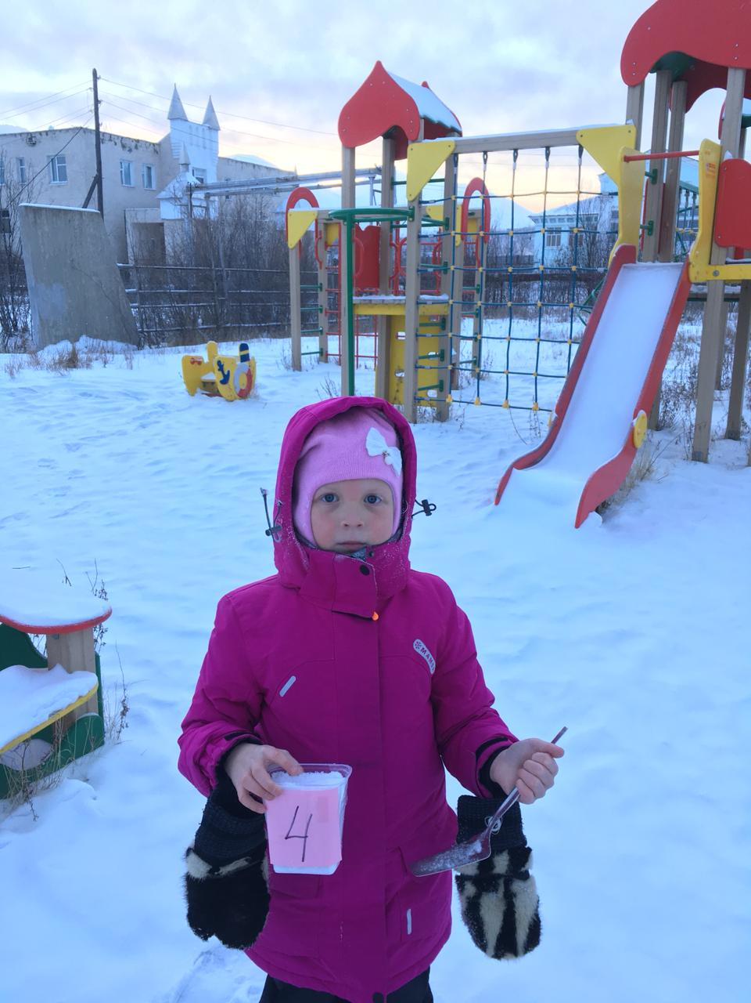
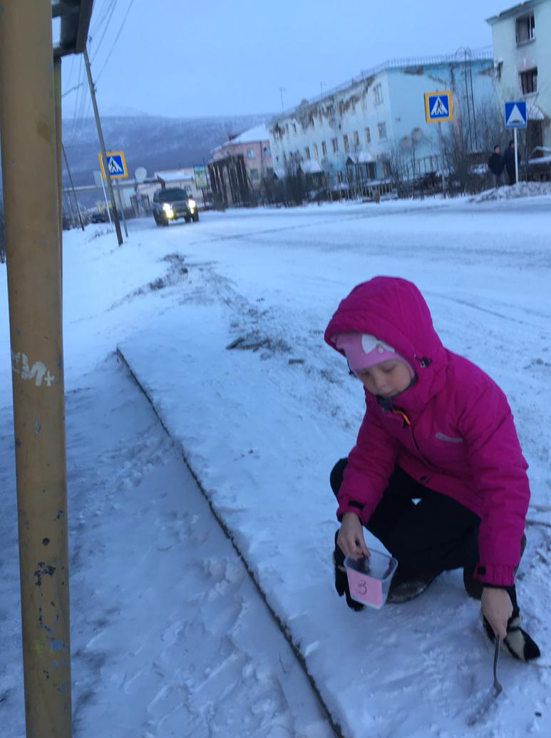
II этап: изучить уровень запыленности улицы. Для этого я взяла пробы снега у котельной, в лесу, на автобусной остановке, на детской площадке.

Slide 19
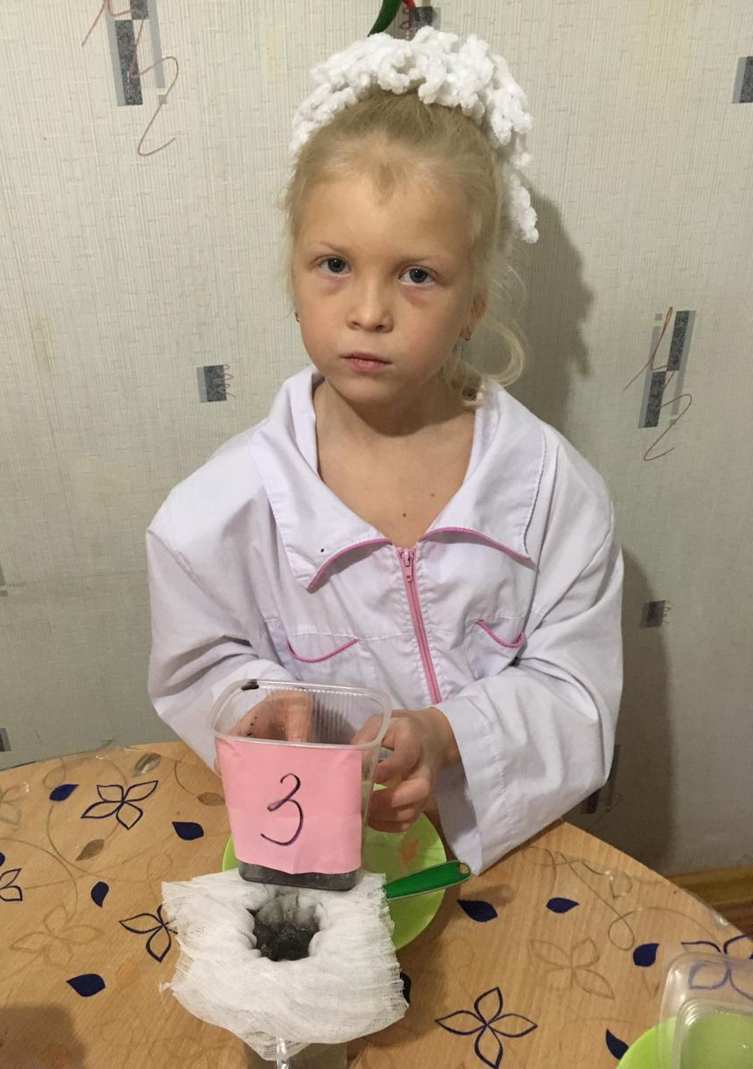
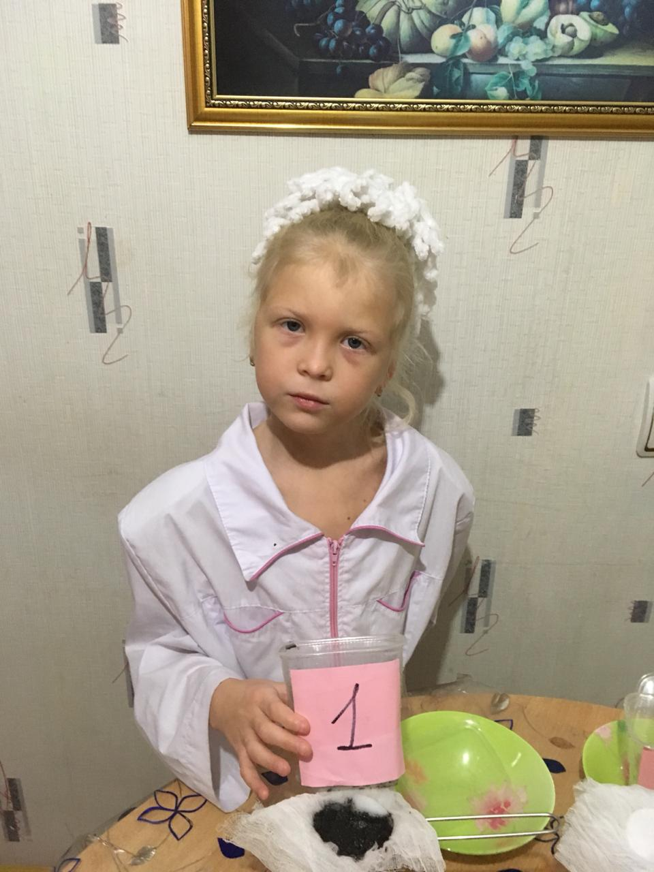
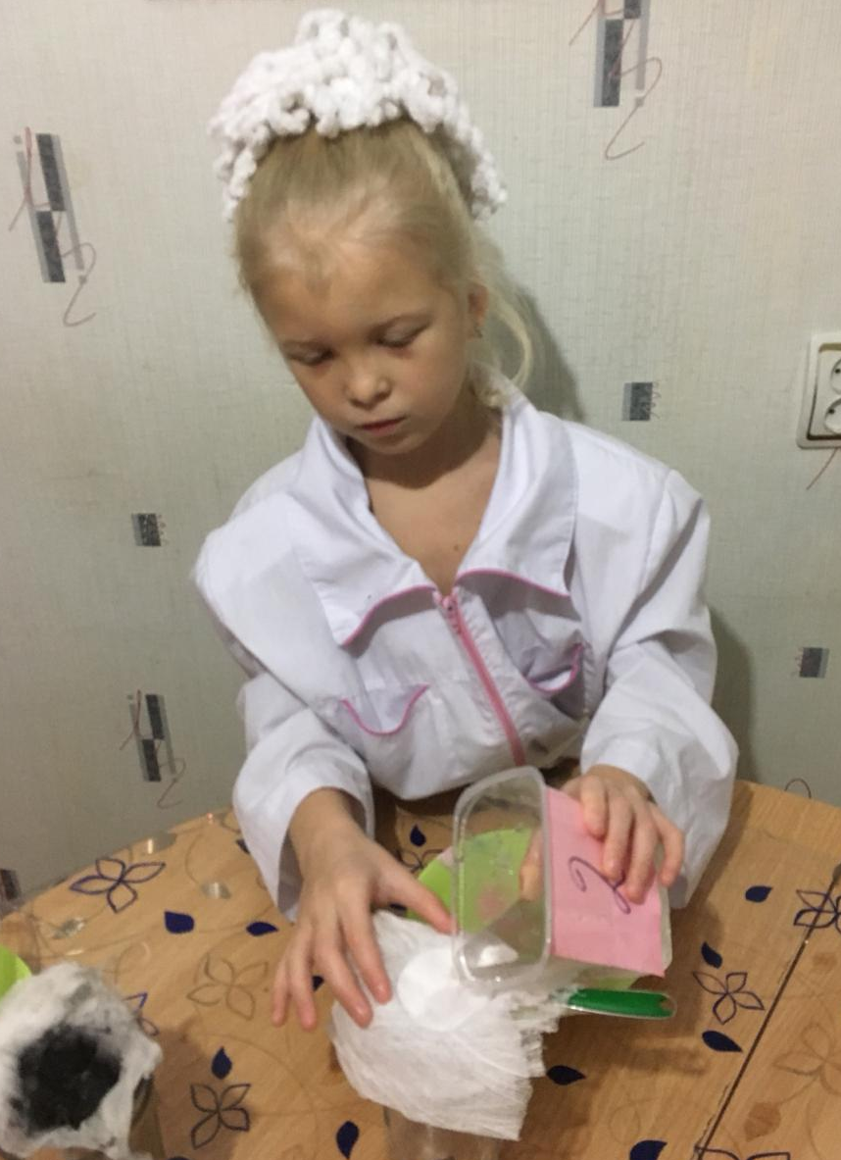
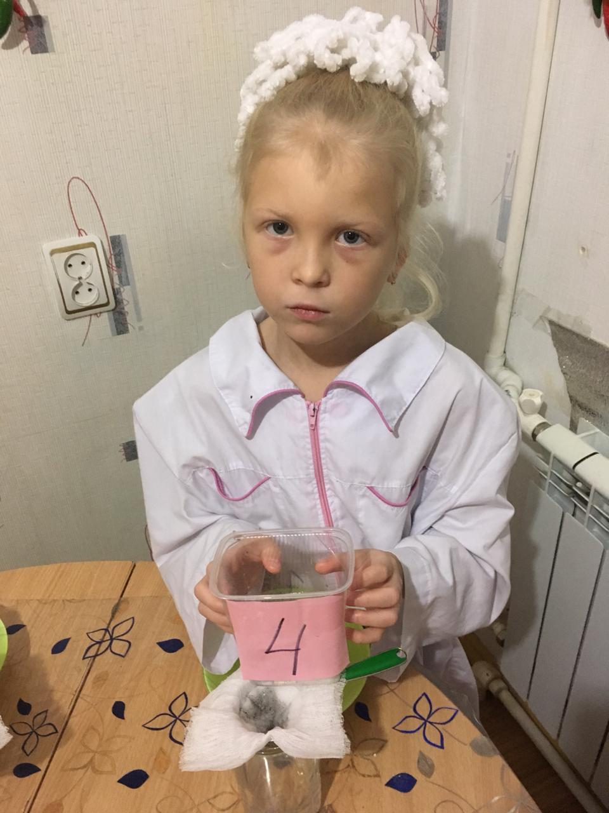
Провожу исследования

Slide 20
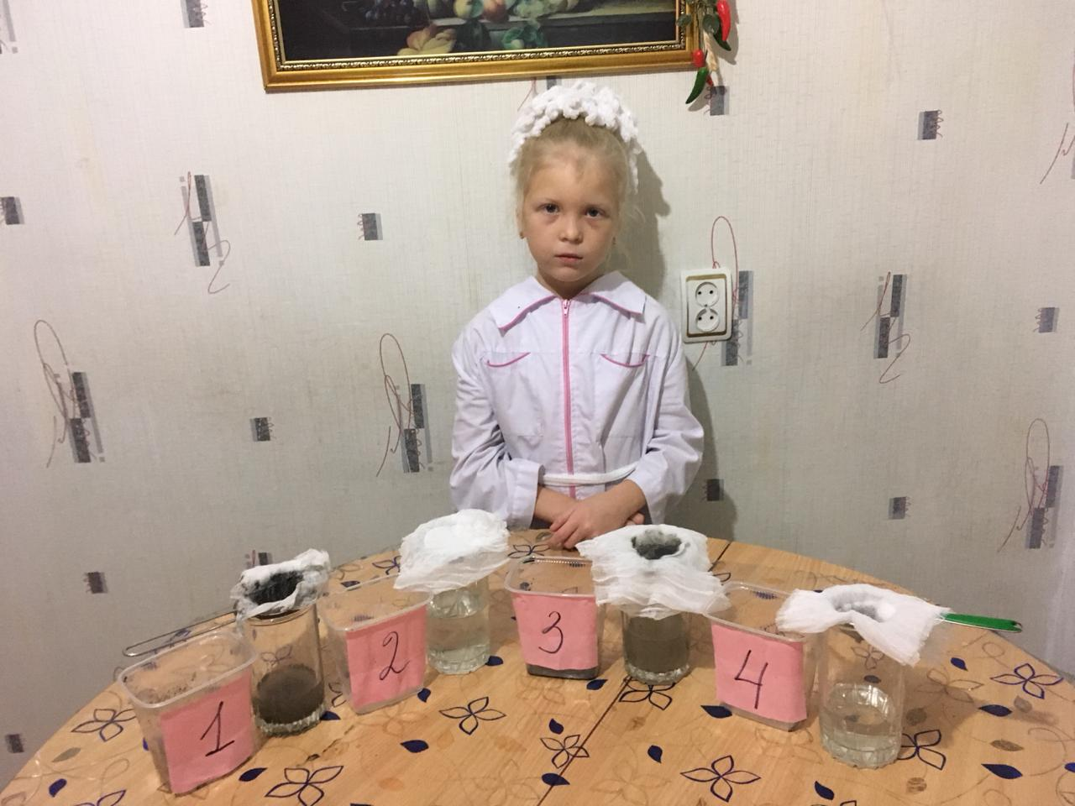
Вывод: самый высокий уровень загрязнения снега наблюдается у поселковой котельной и на автобусной остановке. На детской площадке пробы снега оказались чище. Самым чистым оказался снег, взятый в лесу.

Slide 21
Источники пыли
Источников пыли – множество. Их можно разделить на две большие группы: природная пыль и пыль, производимая человеком. Первая заключает в себе 70% всей пыли, вторая 30%.
1. Основным природным источником пыли на нашей планете является почва. Ветер годами поднимает в воздух тоны пыли, разрушая горы и выдувая мельчайшие частицы отовсюду, откуда можно.
2. Второе место по «производству» пыли занимают моря и океаны. При процессе круговорота воды в природе в атмосферу поднимаются капельки солёной океанской волы. Жидкость испаряется, а кристаллики соли остаются и переносятся на сотни тысяч километров.
3. К безопасным источникам бытовой пыли относятся стертые частички мебели, ковров, волокна тканей, частички омертвевшей кожи, ногтей и волос, пыльца и споры комнатных растений.
4.Небезопасными для нашего здоровья могут оказаться грибки и другие микроорганизмы, продукты сгорания минерального топлива и выхлопные газы автомобилей, порошки для чистки и стирки, и другие химические средства, мельчайшие остатки строительных материалов.

Slide 22
Основными источниками запыления нашего посёлка являются:
Покрытие грунтовых дорог.
Котельные, выбрасывающие в атмосферу продукты сгорания.
Работы по содержанию земляного полотна грунтовых дорог ведутся не в полном объёме.
Отсутствие тротуаров.
Недостаточное число дренажей.
Сжигание мусора на свалке.

Slide 23
Меры борьбы с пылью в посёлке
1. Проводить систематические работы по содержанию дорожных покрытий.
2.Осуществлять профилирование (выравнивание) дорожного покрытия.
3. Проводить в сухой период года обеспыливание ( обработка дорожного полотна обеспыливающими материалами). Обеспыливание снижает загрязнение атмосферы, улучшает санитарно-гигиеническое состояние населенных пунктов.
4. Содержать в рабочем состоянии различные водоприемные, водоотводные и водопропускные устройства.
5. Производить очистку водоотводных сооружений и дренаж от посторонних предметов и грязи.
6. В жаркие дни поливку дорожных покрытий проводить каждые два часа.

Slide 24
Мы решили провести анкетирование среди учащихся и выяснить, что они знают о пыли.
Анкета
Из чего состоит пыль?
2. Места наибольшего скопления пыли в квартире?
3. Какой вид уборки у вас дома предпочитают ?
4. Как часто проводится уборка в квартире?
5. Может ли пыль быть вредной для здоровья человека ? Какие болезни вызывает ?
6. Считаешь литы, что растения помогают в борьбе с пылью?

Slide 27
Вывод: учащиеся имеют представление о пыли; предпочитают вид уборки квартиры - пылесос, мытьё пола, влажную уборку; частота уборки квартиры от 3 раз в год до 6 раз в неделю; знают какие заболевания может вызвать у человека пыль.

Slide 28
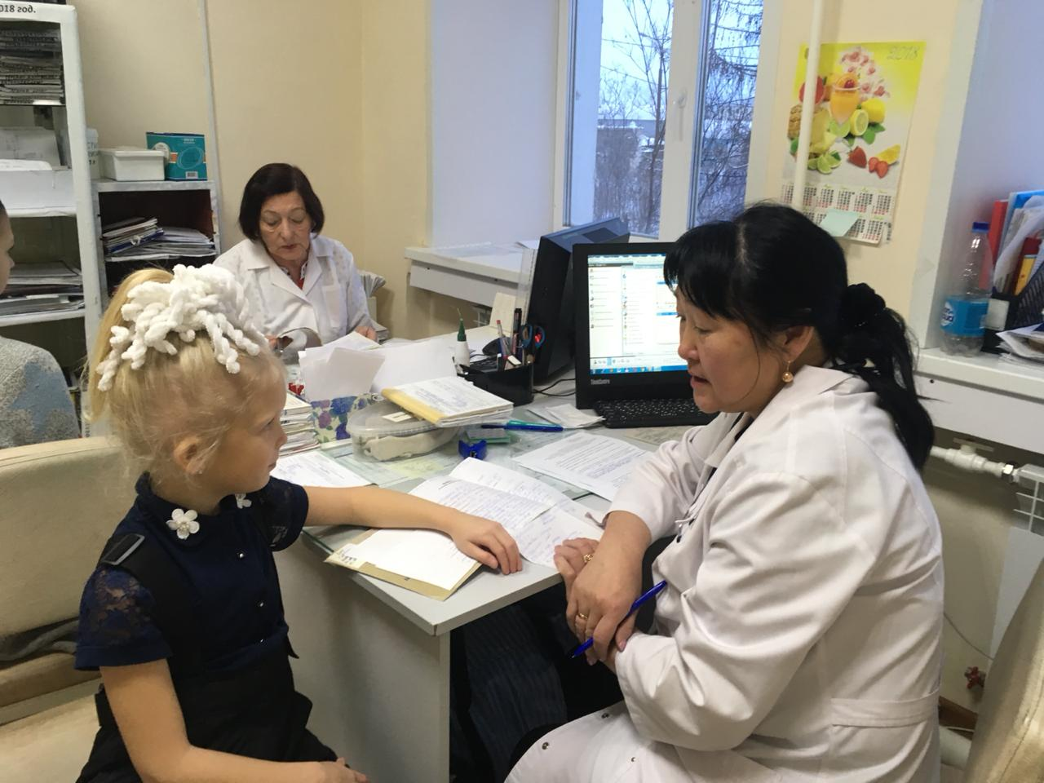
А также проконсультировались с участковым педиатром нашей больницы о влиянии пыли на организм человека. ЧООДУ ЧЕЧЕНА ГРИГОРЬЕВНА раскрыла нам значение некоторых заболеваний человека, которые вызываются пылью.

Slide 29
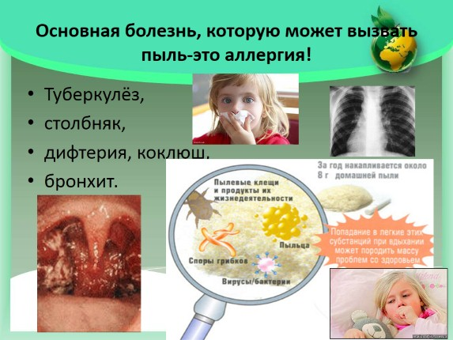

Slide 30
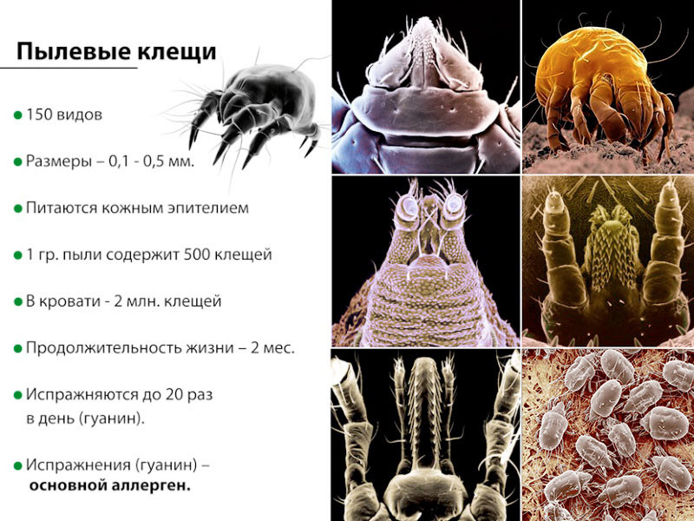
Одной из самых распространенных причин аллергии на пыль являются

Slide 31
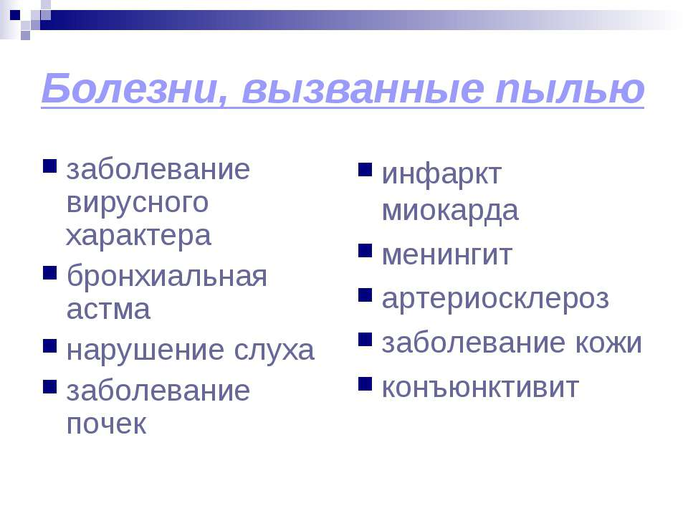

Slide 32
На основании изученных фактов и проведенных исследований мы сделали вывод:
Пыль наносит огромный вред нашему здоровью: содержит большое количество вредных веществ, которые провоцируют развитие аллергии, болезней дыхательной системы, различных воспалительных заболеваний.
Мы все в своих квартирах, домах, классах и помещениях должны следить за чистотой воздуха, которым дышим.
3. Улучшить качество нашего воздуха мы можем регулярными влажными уборками и проветриванием комнат и классов.
4. Чтобы в нашем посёлке было меньше пыли, дорожная служба должна проводить систематические работы по содержанию дорожных покрытий.

Slide 33
СПАСИБО ЗА ВНИМАНИЕ!

